Slide 1
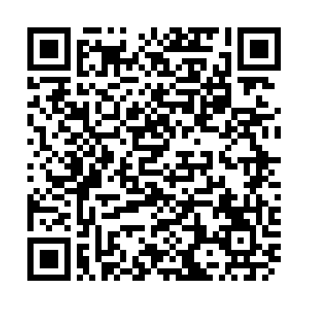
親子快樂學習
聰明上網趣

Slide 2
與您共同討論孩子的教養
沒有任何的魔術與萬靈丹
唯有愛與陪伴

Slide 3
實體書籍>3C
家長育兒>數位育兒

Slide 4
我的小孩很乖，只要給他一片平板

Slide 5
良性
使用少
使用多
惡性

Slide 6
全台&宜小學童網路使用概況

Slide 7
3小時/2.7小時
3-6小時/3.68小時

Slide 8
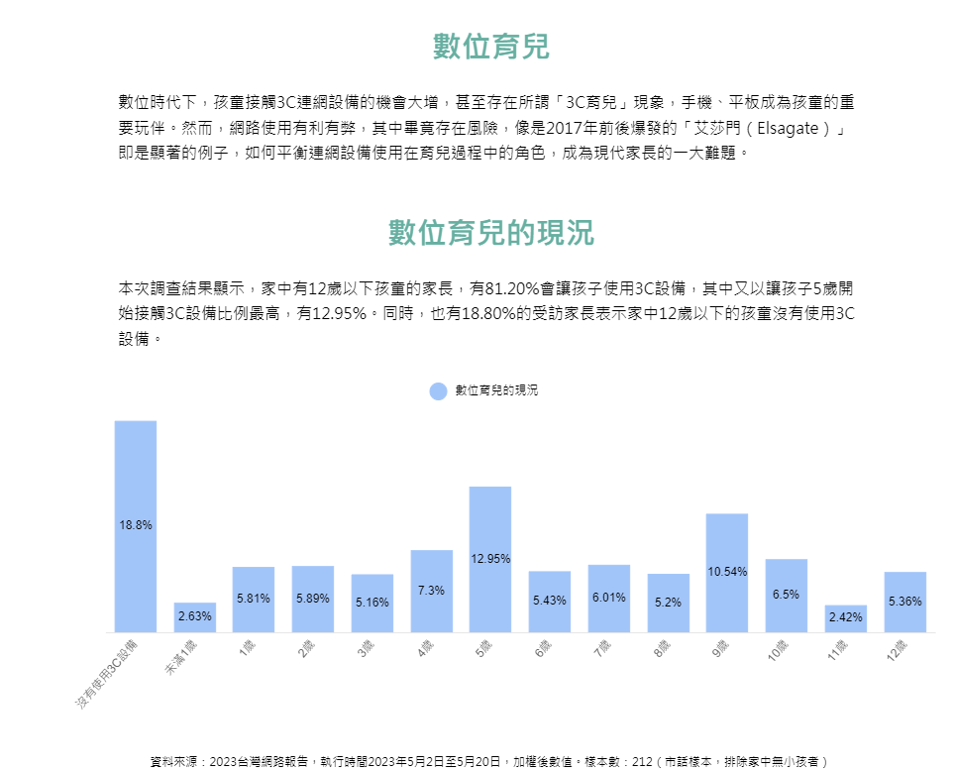

Slide 9
兒少網路暨連線遊戲使用習慣調查

Slide 11
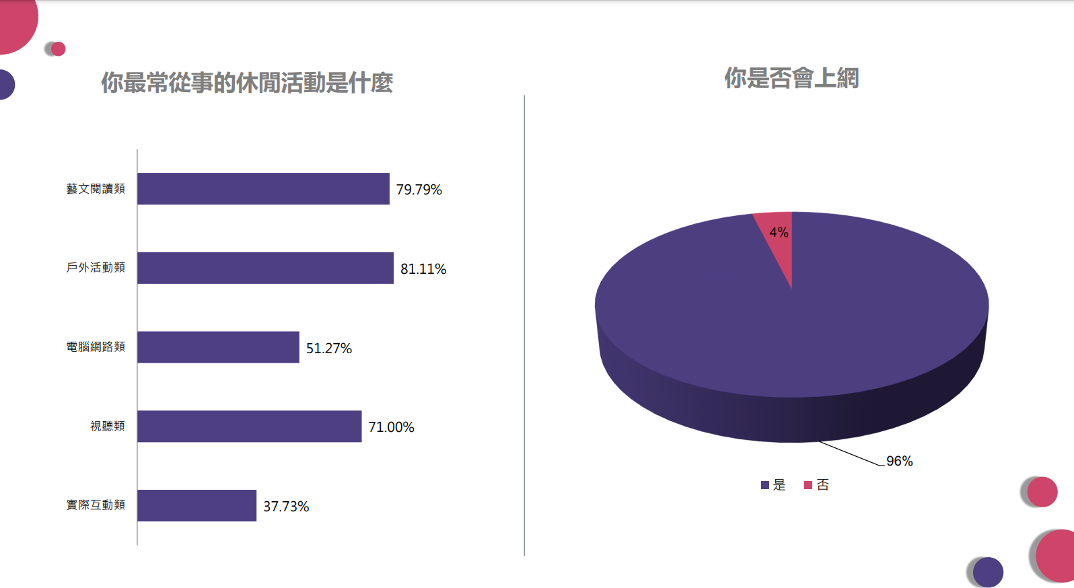

Slide 12
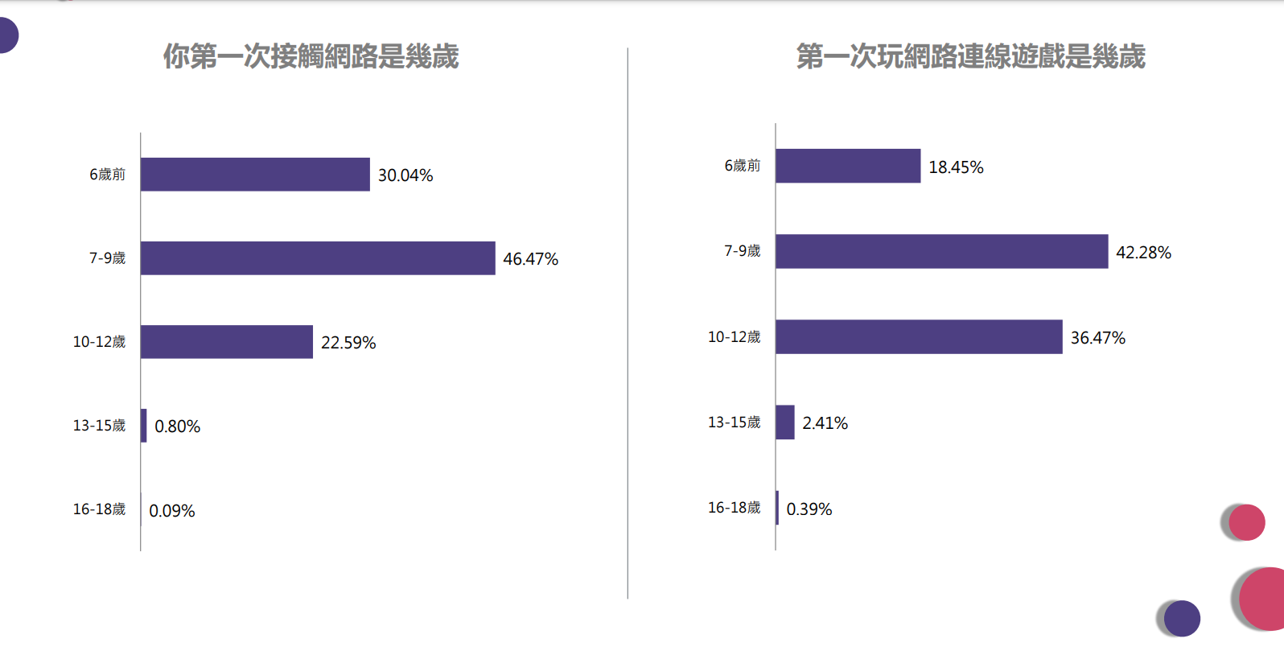

Slide 15
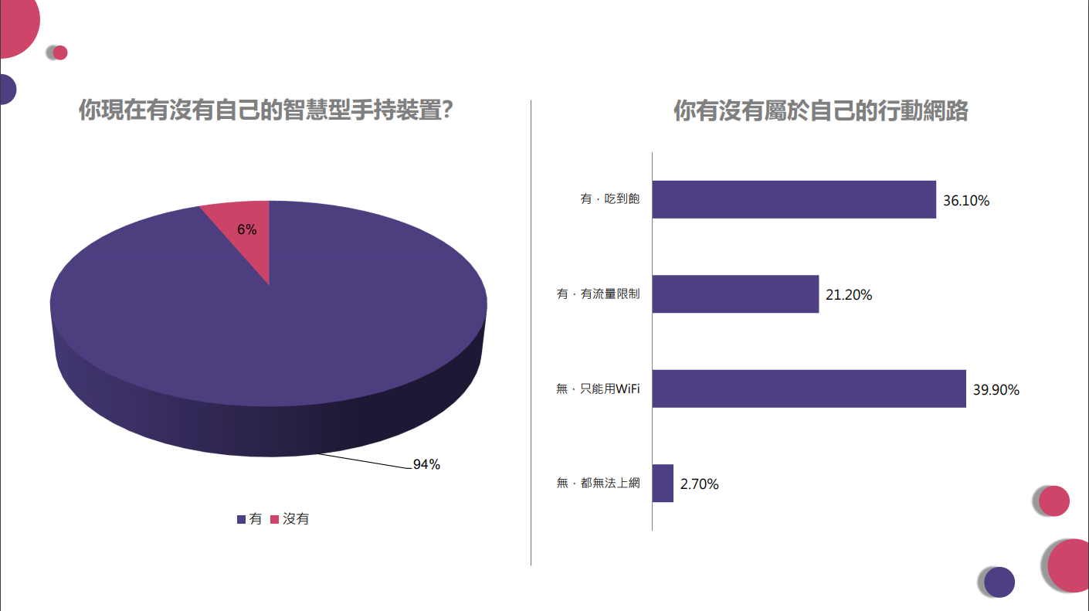

Slide 18
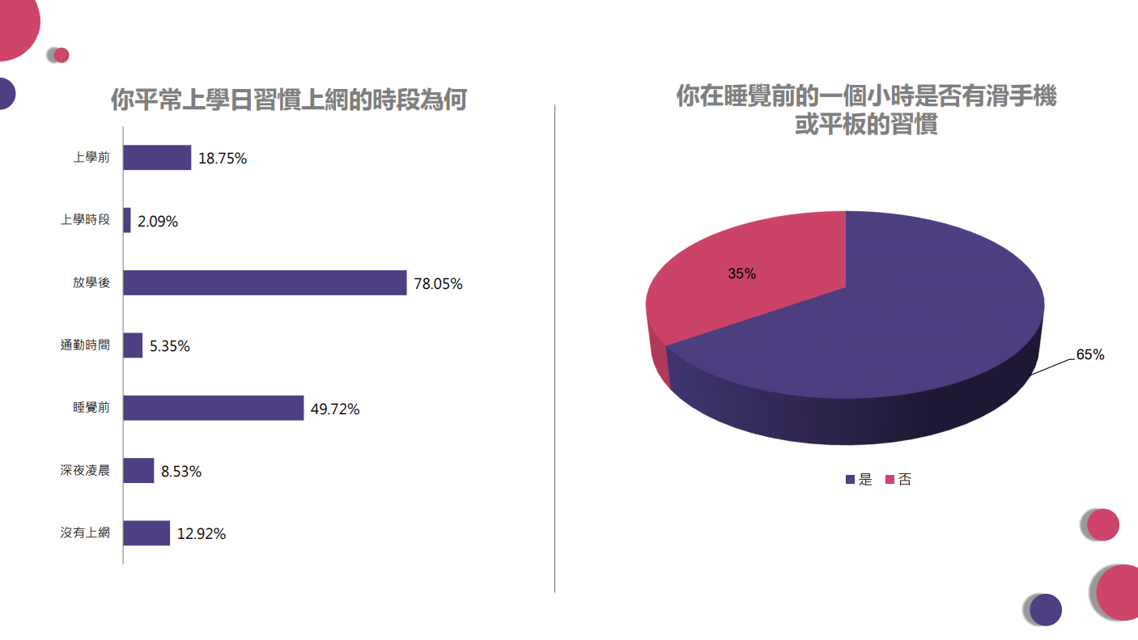

Slide 20
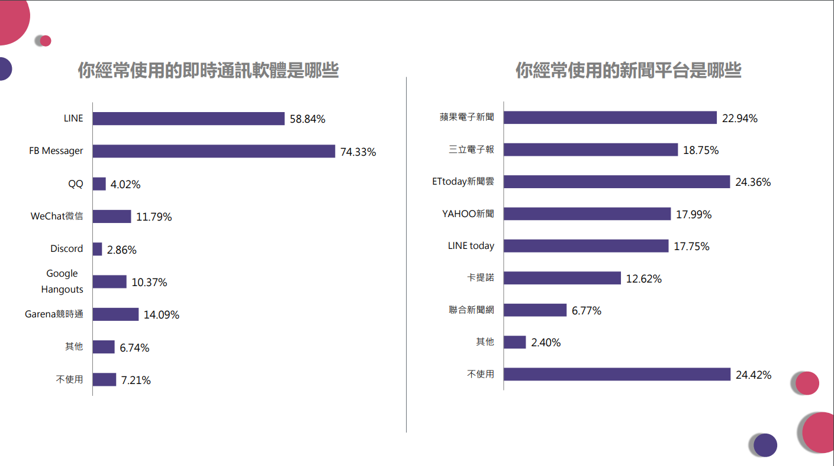
假新聞出沒！ 破解 #媒體與牠們的產地 ft.劣質媒體黑名單【記者真心話】Vol.4｜懶人包｜媒體識讀

Slide 21
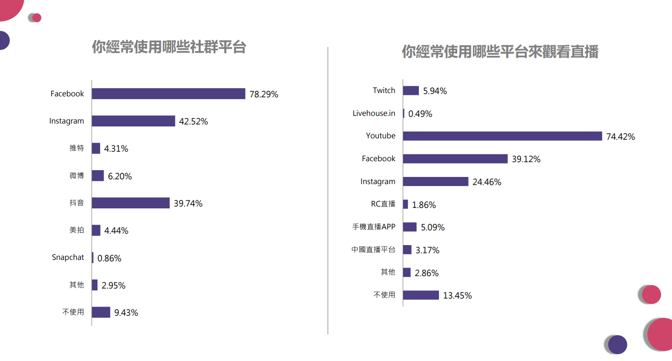

Slide 22
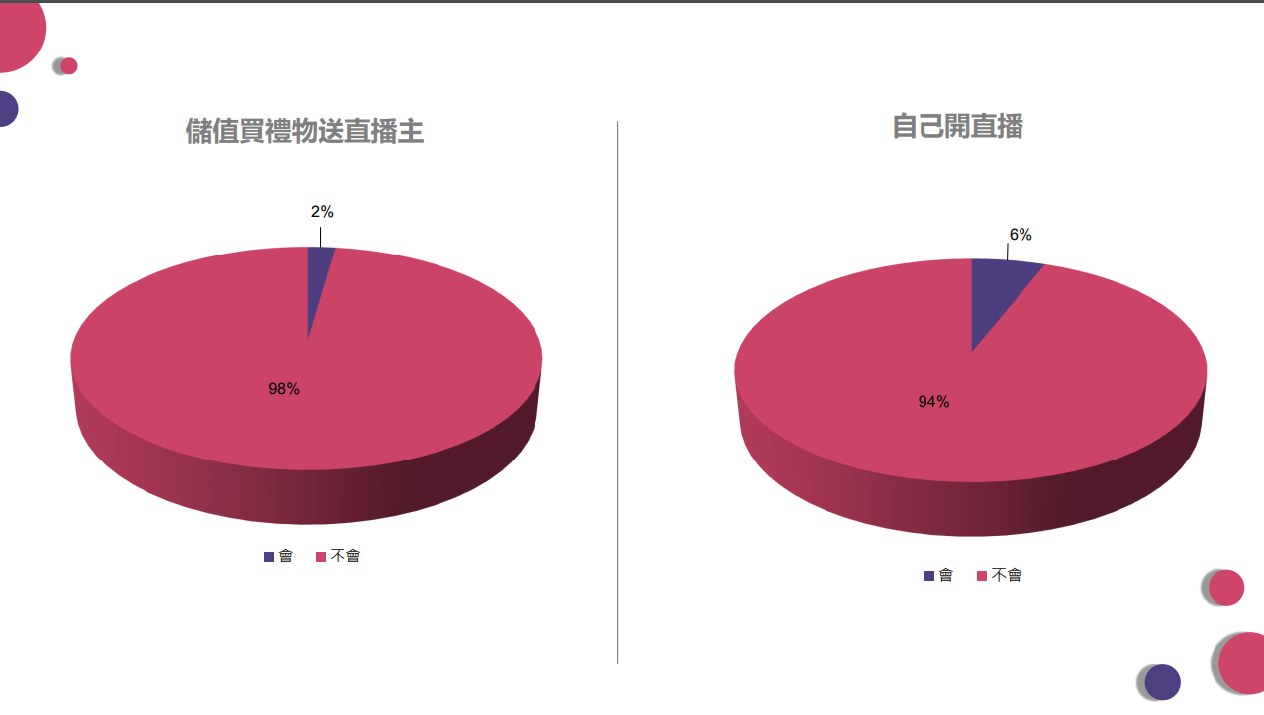

Slide 23
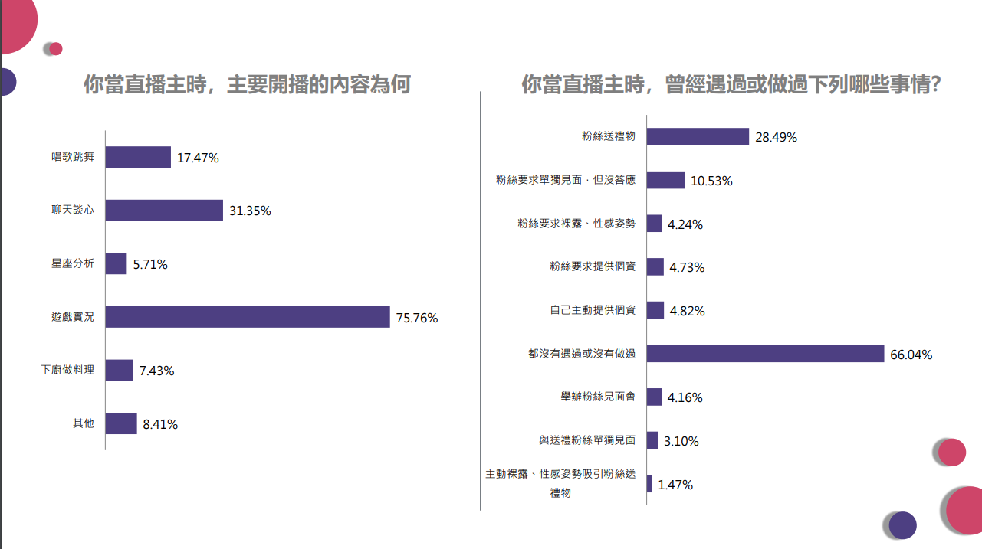

Slide 26
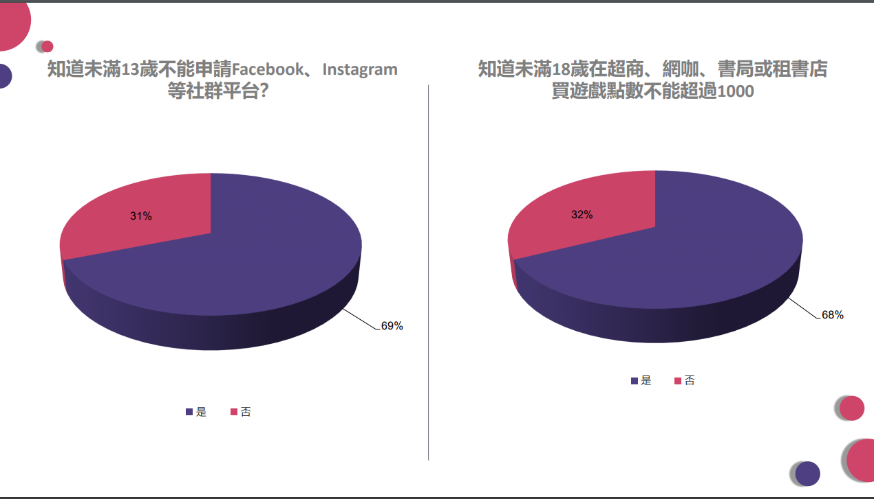

Slide 27
玩網路又有什麼?

Slide 28
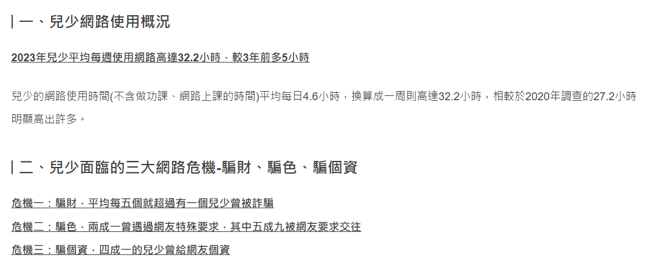

Slide 29
網路成癮
關係成癮
強迫行為
性成癮

Slide 30
玩網路不好?
假新聞查核

Slide 31
程式設計為國中正式課程

Slide 32
社群軟體
良性
線上遊戲
教育影音
教育平台
使用少
使用多
惡性

Slide 33
新課綱「程式設計」，學邏輯解問題 - 國家教育研究院
一個程式師媽媽的嘆息-兒童程式教育之我見
程式設計納入課綱Coding成為必修語言|中央社即時新聞

Slide 34
解決方案
多一些專長訓練、兒童模式、使用CHROMEBOOK、安裝檔廣告外掛

Slide 35
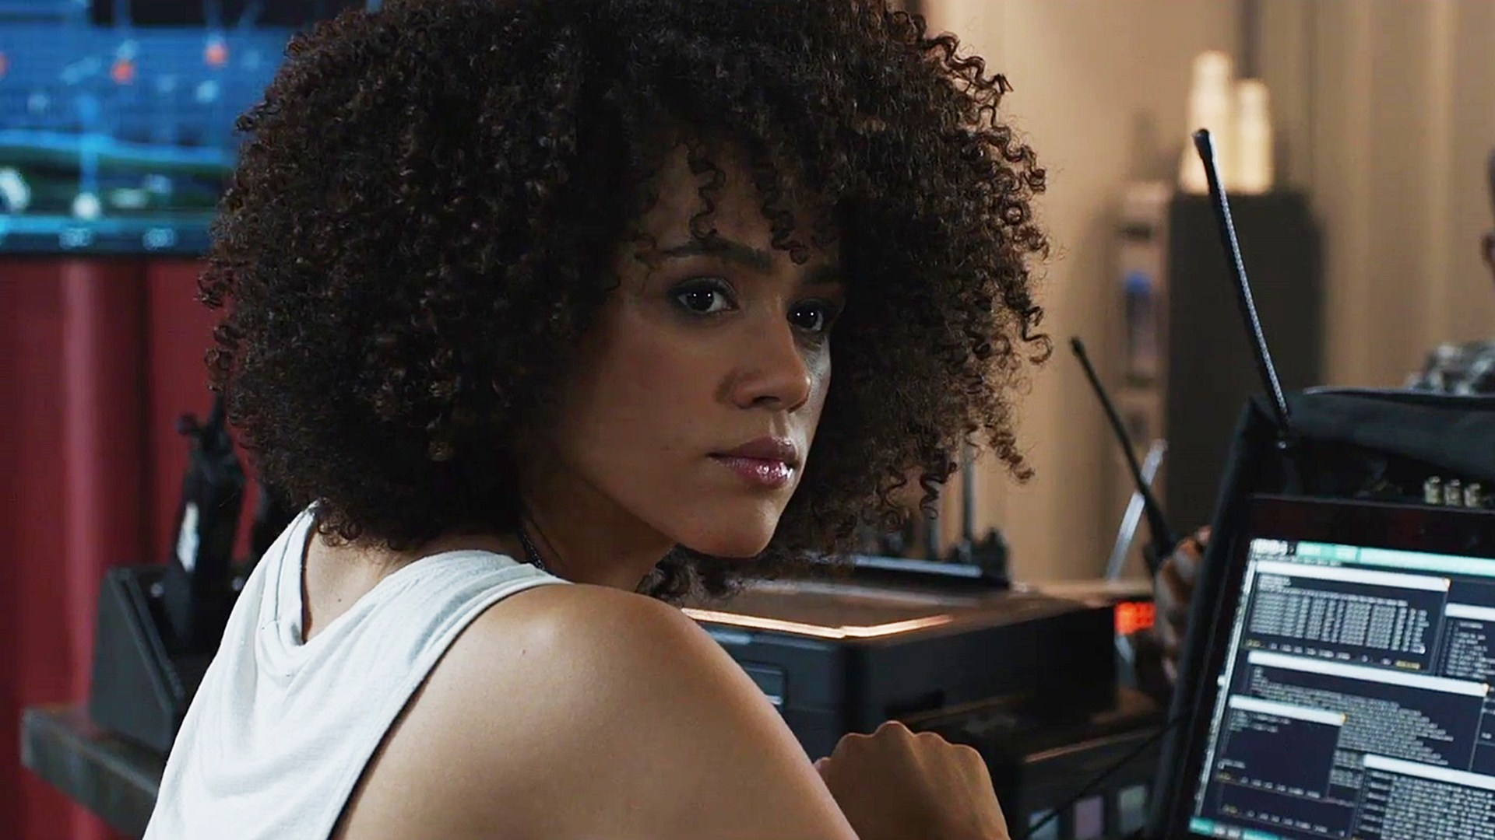
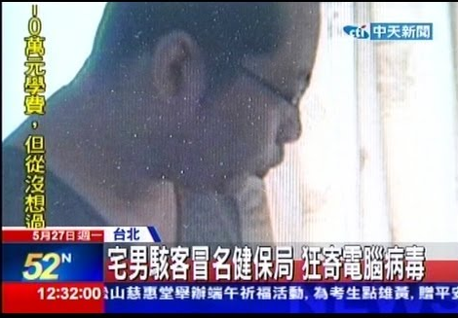
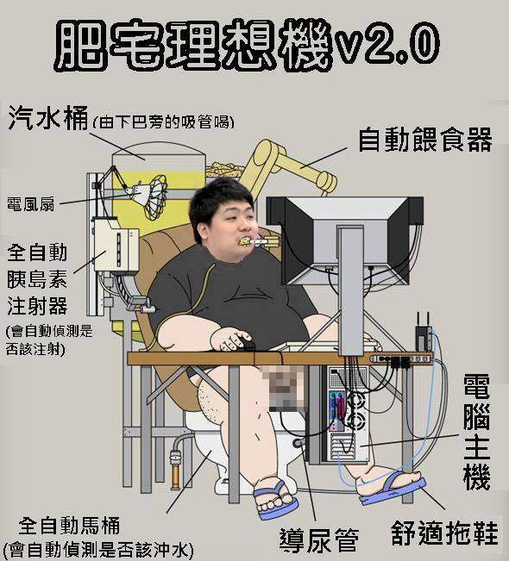

Slide 36
最想要的夥伴

Slide 37
Why?
若不學習，孩子難以面對 未來科技演進、社會變遷所帶來的挑戰

Slide 38
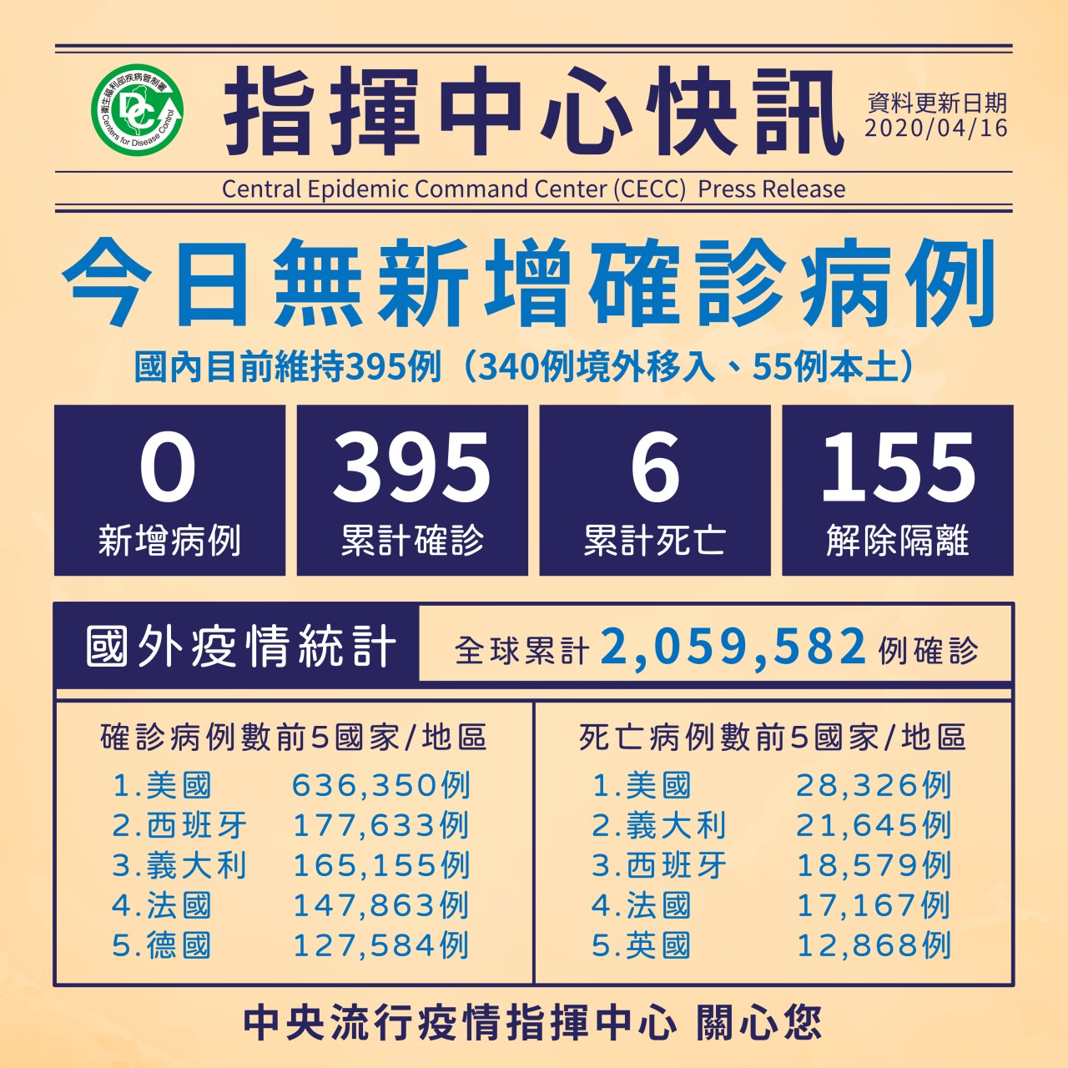

Slide 39
遠距教學戰國時代開始
教育部線上教學官方網站
多「遠」都要「距」在一起：遠距教學如何維護學生受教權？
點教育》我們與遠距教學的遙遠距離
駐美台灣媽媽第一手分享：美中學緊急停課，親師生如何無縫接軌學習？
美國某三年級停課不停學作業單

Slide 40
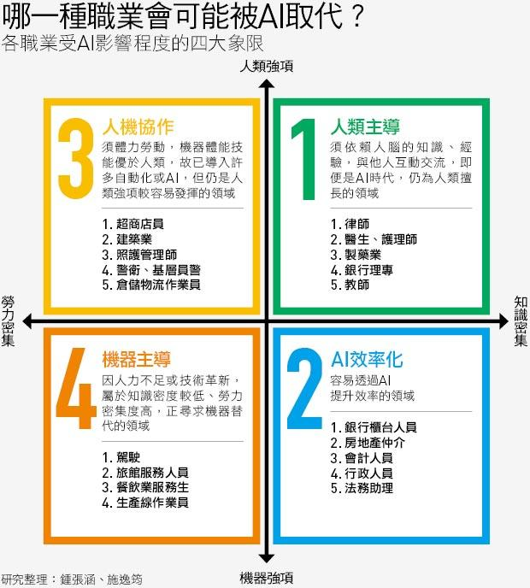
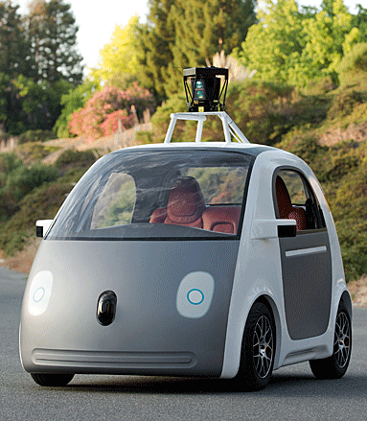
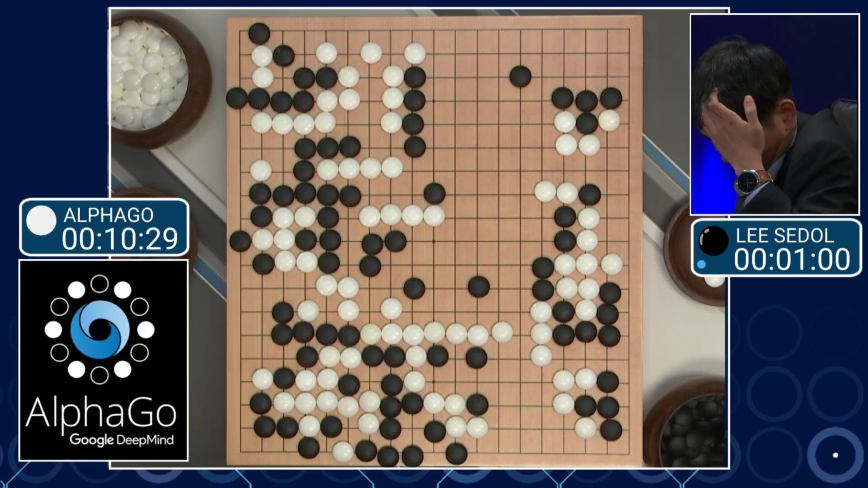
理由2 : 科技的進展逼我們往高層次發展
沒能學習孩子就等著被機器人競爭掉 …...
 |  |  |  |  | 創造
 |  |  |  | 評估
 |  |  | 分析
 |  | 應用
 | 理解
記憶

Slide 41
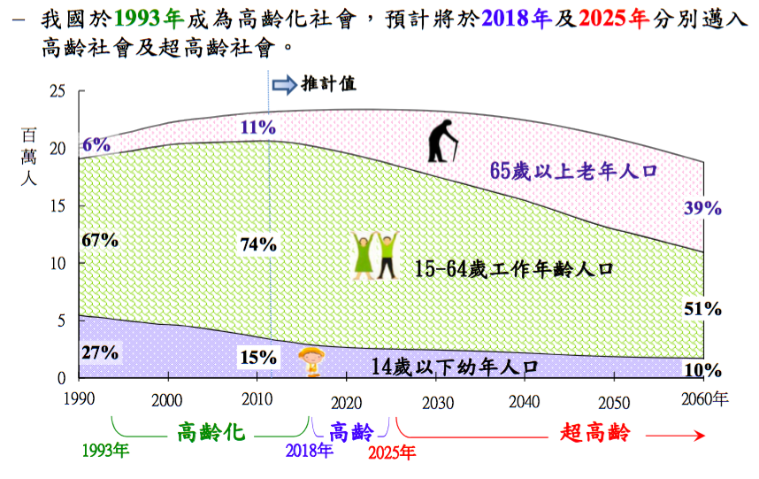
理由3 : 少子化+高齡化逼年輕人扛更多責任
我們的孩子們未來很能扛得住台灣的GDP

Slide 42
我不願教「窮人家」的小孩
來自一位物理教師的自白

Slide 43
教學能成功的難度是......
許多時候，不知道孩子的起始程度，只是把課本重教一次，或寫作業是無效的
了解孩子的起始程度
孩子能從該程度有效精熟必要、基礎的先備概念，以作好預備去學習既有進度範圍的基礎內容
舊破洞被補起的同時，沒有新破洞產生

Slide 44
閱讀
程式
學科

Slide 45
建議使用方式
實體閱讀不可缺少
家長陪伴不可缺少
注意力不集中是警訊
單次使用3C上限是30分鐘
三年級以上孩子眼睛發展成熟

Slide 46
建議使用方式
事先用過
家長陪伴
教練模式
時間分配 固定時段 起碼15分鐘
選擇類別

Slide 47
The end

